Slide 1
Treinamento para a Olimpíada Brasileira de Informática
Informações iniciais, a prova, entrada e saída, como se preparar e problemas simples.
Prof. Ciro Cirne Trindade

Slide 2
O que é?
Evento promovido pela SBC e organizado pelo Instituto de Computação da Unicamp
Site: http://olimpiada.ic.unicamp.br
Competição nos mesmos moldes de outras olimpíadas científicas, como Matemática e Física
A OBI está organizada em duas modalidades
  Iniciação: Nível 1 e Nível 2
  Programação: Nível Júnior, Nível 1, Nível 2 e Nível Sênior

Slide 3
Nível Sênior
Para alunos que estejam cursando, pela primeira vez, o primeiro ano de um curso de graduação
A prova normalmente contém de 3 a 5 tarefas
Exige conhecimentos de programação, algoritmos e estruturas de dados
Os competidores podem escolher entre as linguagens Pascal, C, C++, Java, Python e JavaScript para implementar suas soluções

Slide 4
Nível Sênior
Cada tarefa é corrigida utilizando 10 conjuntos de testes
  Cada teste vale dez pontos
  A soma total dos pontos obtida pelo competidor é utilizada para a classificação final na OBI
  Competidores com conhecimento inicial de programação podem participar e acumular muitos pontos, resolvendo as tarefas para os casos de teste mais simples

Slide 5
Modalidade Universitária
A correção da prova é totalmente automatizada
  Assim, é importante que os competidores sigam as instruções dadas na prova para efetuar a entrada e saída de dados
  Prática com o sistema de correção utilizado na OBI é de grande valia (http://olimpiada. ic.unicamp.br/pratique/)
  Você pode submeter as suas soluções, que serão corrigidas automaticamente utilizando um sistema similar ao usado na correção das provas da OBI

Slide 6
Cursos e Material de Estudo
Cursos on-line
  SACI
  TOBI
  CodCad
Material de estudo
  Competições de Programação v0.3.1
Juízes online
  URI

Slide 7
SACI
Saci é um ambiente de aprendizagem desenvolvido para o ensino de programação
http://olimpiada.ic.unicamp.br/saci
Curso de Introdução a Programação de Computadores
  Destinado a iniciantes, sem experiência em programação de computadores
  Foco na resolução de problemas usando o computador e a linguagem de programação JavaScript

Slide 8
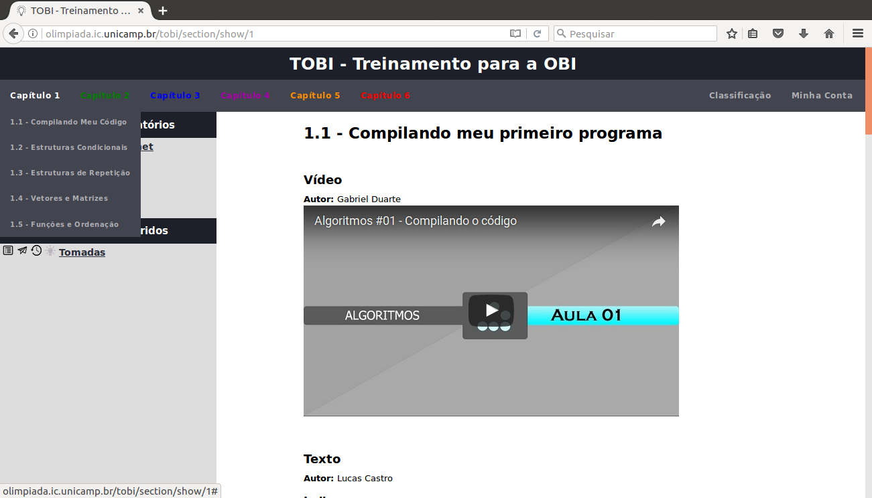
TOBI – Treinamento para a OBI
Ambiente desenvolvido por ex-competidores que contém todos problemas da OBI e é organizado em capítulos
http://olimpiada.ic.unicamp.br/tobi
Contém conteúdo avançado de programação

Slide 9
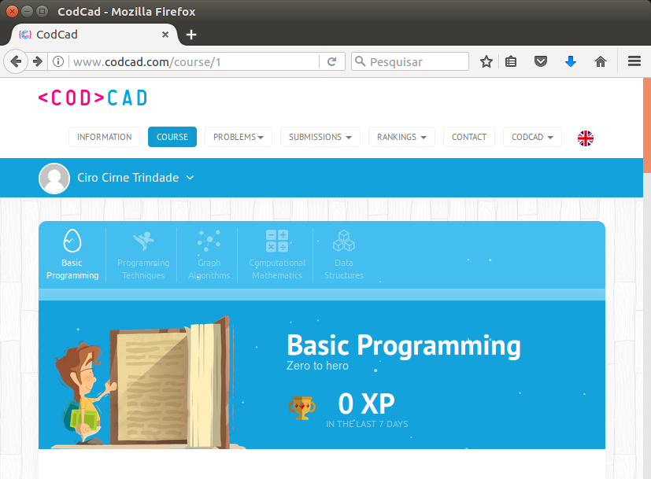
CodCad
Também desenvolvido por ex-competidores
http://www.codcad.com/
Voltado para iniciantes, conteúdo mais básico

Slide 10
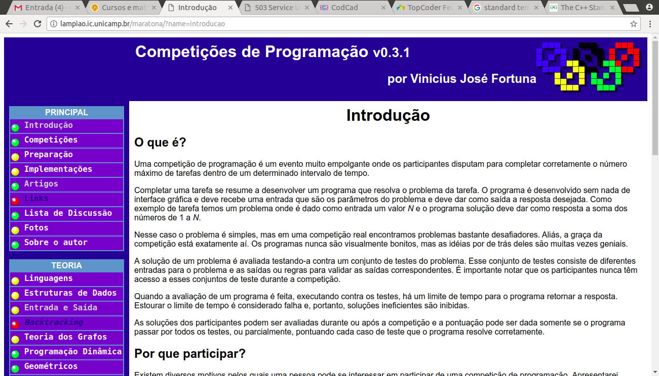
Página mantida por ex-competidor
http://lampiao.ic.unicamp.br/maratona/
Desatualizada

Slide 11
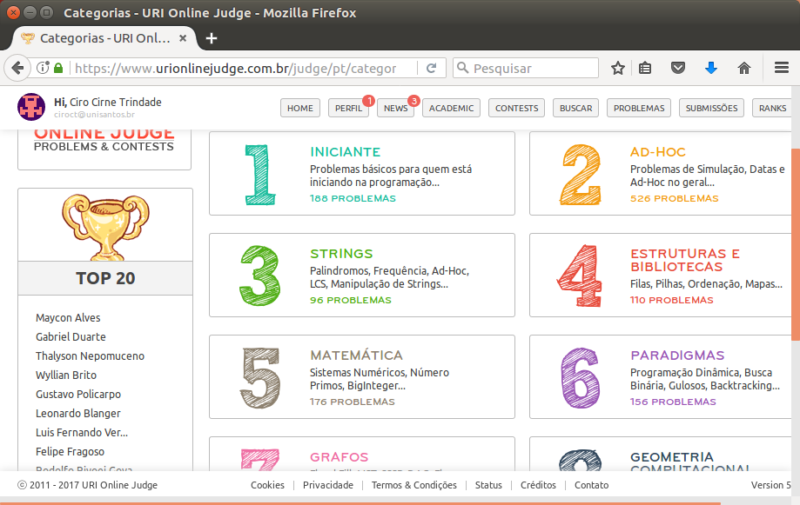
URI Online Judge
Juiz online
https://www.urionlinejudge.com.br/
Vários problemas divididos em categorias

Slide 12
A prova
Calendário
Os alunos têm à sua disposição apenas um computador (sem acesso a internet)
Prova individual e sem consulta
Fase | Data | Duração
1 | 17/05/2018 | 2 horas
2 | 22/06/2018 | 2 horas
3 | 25/08/2018 | 5 horas

Slide 13
A prova
Estrutura das tarefas
  Título
  Nome do arquivo fonte
  Descrição da tarefa
  Entrada
  Saída
  Restrições
  Informações sobre a pontuação (opcional)
  Exemplos

Slide 14
Entrada e saída padrão
A entrada de dados é feita sempre pelo teclado
  Não é necessário abrir arquivos
  Não é necessário validar as entradas
A saída é sempre feita no vídeo
Os problemas têm sempre um exemplo do conjunto de teste com as entradas e saídas esperadas
  Gerar a saída esperada para o exemplo do conjunto de testes não garante que seu problema está correto

Slide 15
Entrada e saída padrão
Se uma linha da entrada e/ou saída de dados possuir mais de um valor, eles normalmente são separados por um espaço em branco
A sua saída deve seguir exatamente o formato da saída esperada
  Não imprima nada no vídeo além da saída esperada
Toda linha na saída termina com uma quebra de linha (\n), inclusive a última linha

Slide 16
Entrada e saída padrão
Para testar os programas utilize um arquivo com os dados de entrada e gere um arquivo com a saída
Exemplo: prog.exe < input.txt > output.txt
Para comparar as sua saída com a solução do problema
  Windows: fc \L output.txt solucao.txt
  Linux: diff output.txt solucao.txt

Slide 17
Exercícios
Pedágio: OBI2010 – 1ª Fase – Modalidade Programação, Nível 1
  http://olimpiada.ic.unicamp.br/pratique/programacao/nivel1/2010f1p1_pedagio
Corrida: OBI2012 – 1ª Fase – Modalidade Programação, Nível 1
  http://olimpiada.ic.unicamp.br/pratique/programacao/nivel1/2012f1p1_corrida

Slide 18
Exercícios
Cometa: OBI2010 – 1ª Fase – Modalidade Programação, Nível 2
  http://olimpiada.ic.unicamp.br/pratique/programacao/nivel2/2010f1p2_cometa

Slide 19
Referências
UNICAMP. Olimpíada Brasileira de Informática. Disponível em: <http://http://olimpiada.ic.unicamp.br>.

